Slide 1
Connect the way to one road
Haje
Mobile Technology
H45 LED LAMP 장착 매뉴얼
2013. 05
Copyright Hajemtech Co., Ltd. All rights reserved

Slide 2
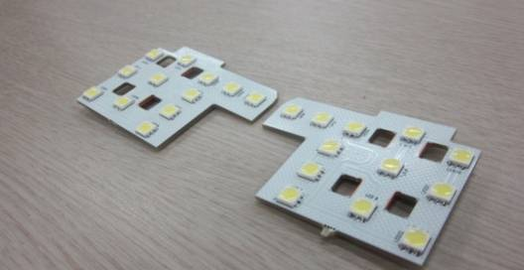
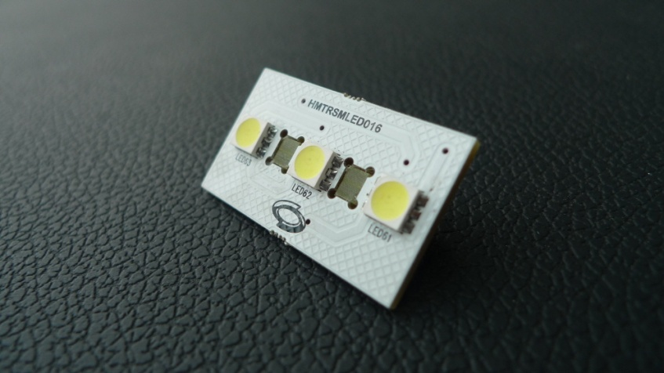
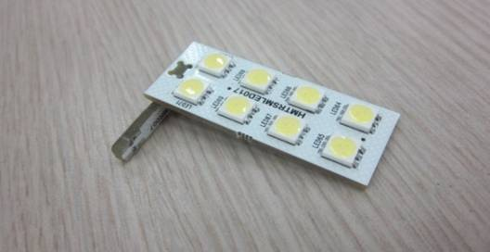
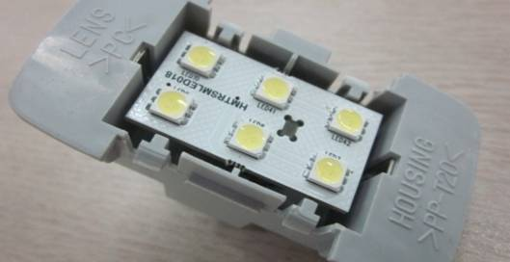
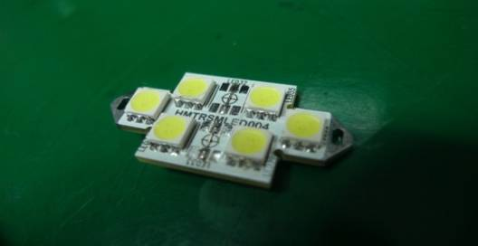
준비물
□ LED 부품
① 중 좌우(front Spot L/R ): HMTRSMLED014~15
② 바이저 좌우 (Sun-Visor L/R ): HMTRSMLED016 (X2)
③ 글러브 박스 (Glove Box) : HMTRSMLED017
④ 도어 좌우(Door Courtesy L/R) : HMTRSMLED018 (X2)
⑤ 퍼스널 좌우 (Personal L/R) : HMTRSMLED013 (X2)
⑥ 트렁크(Trunk) : HMTRSMLED019
①
②
③
④
HMTRSMLED014/15
⑤
⑥
스크래치 및 부품이 손상되지 않도록 주의하여 작업한다.
LED 손상방지를 위하여 반드시 장갑을 끼고 작업한다.

Slide 3
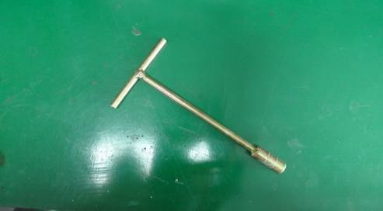
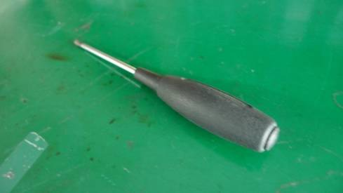
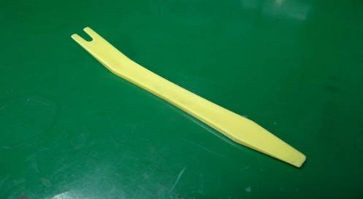
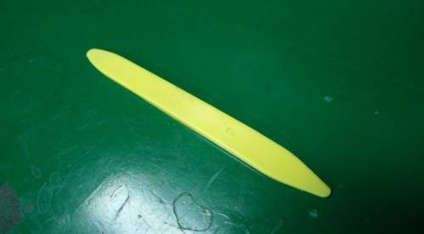
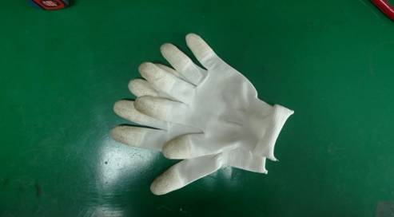
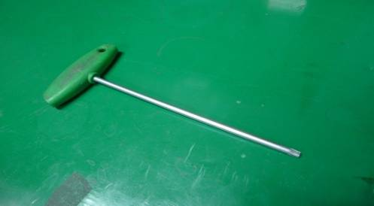
준비물
□ 공구
10mm Hex Nut 드라이버
십자드라이버 (사이즈 No.1)
리무버 대
리무버 소
장갑
T20 TORX Driver
①
②
③
④
⑤
⑥

Slide 4
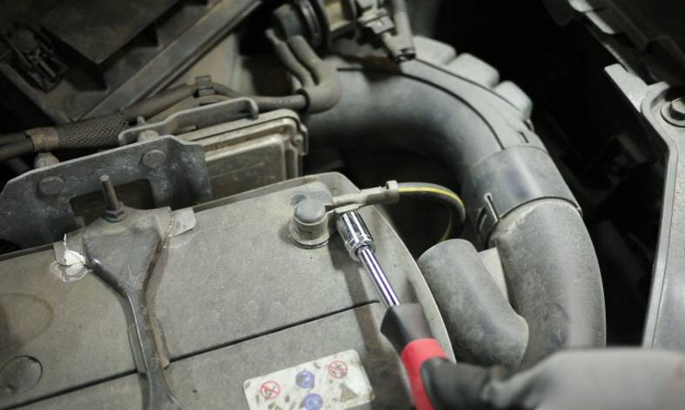
Battery
□ 배터리 분리
트렁크우측에 위치한 배터리를 10mm Hex Nut 드라이버를
사용 하여 배터리 를 분리. (화살표 표시된 부분)

Slide 5
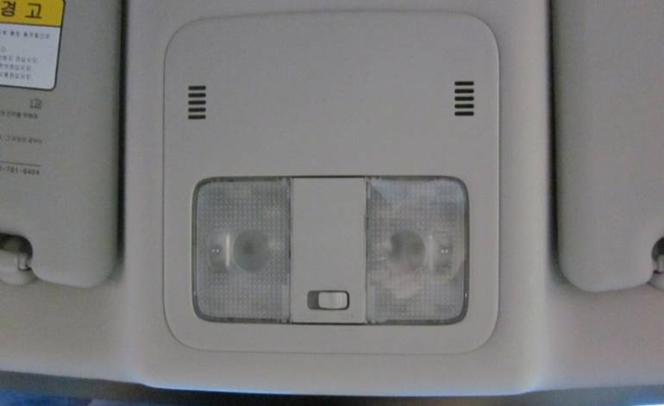
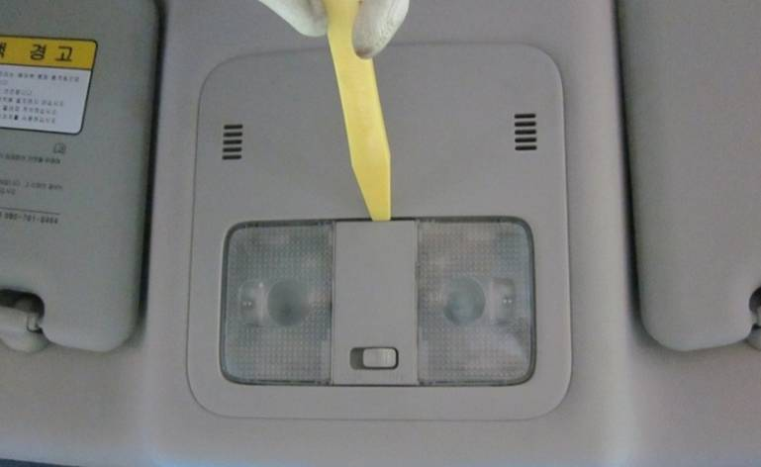
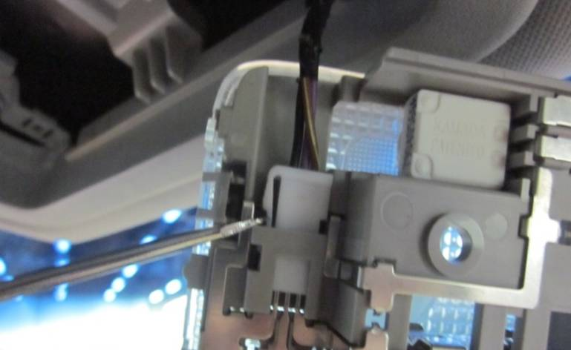
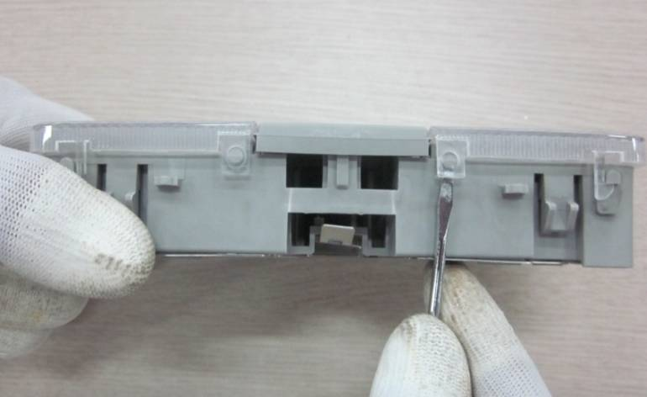
Front Spot L/R
LED Lamp 교체 전
리무버를 사용 소켓 분리
리무버를 사용 소켓과 전원커넥터 분리
리무버를 사용 커버분리

Slide 6
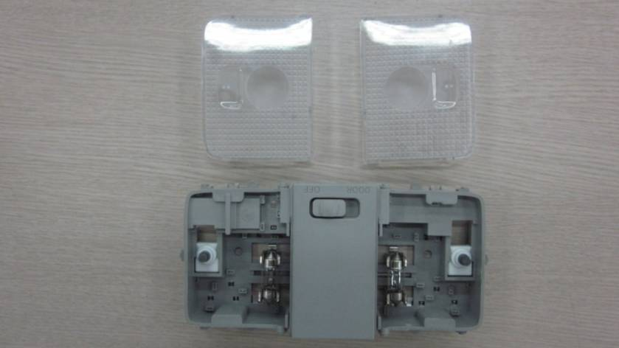
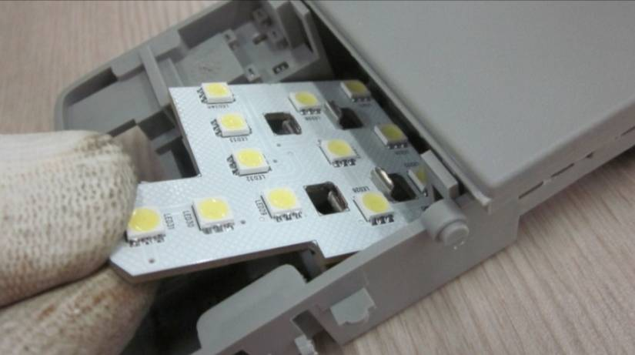
1. Front Spot L/R
리무버를 사용 커버분리 후
중좌 (Front Spot L)
중우 (Front Spot R)
LED Lamp Part Number
• 중 좌우 (Front Spot L/R ): HMTRSMLED014~15
LED Lamp 설치

Slide 7
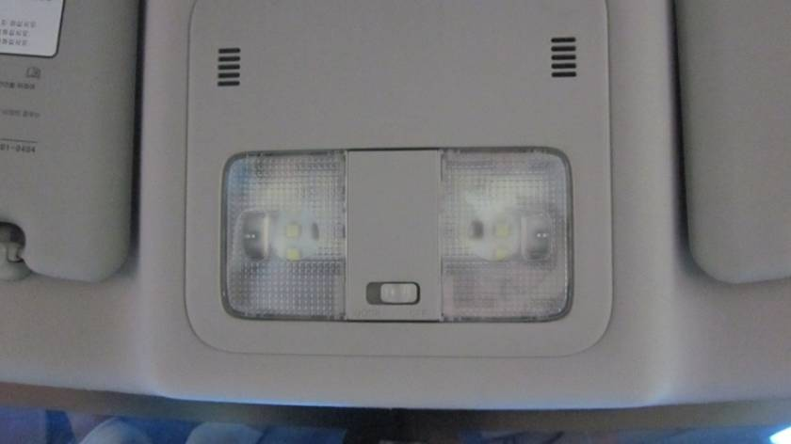
1. Front Spot L/R
역순으로 조립, 완료

Slide 8
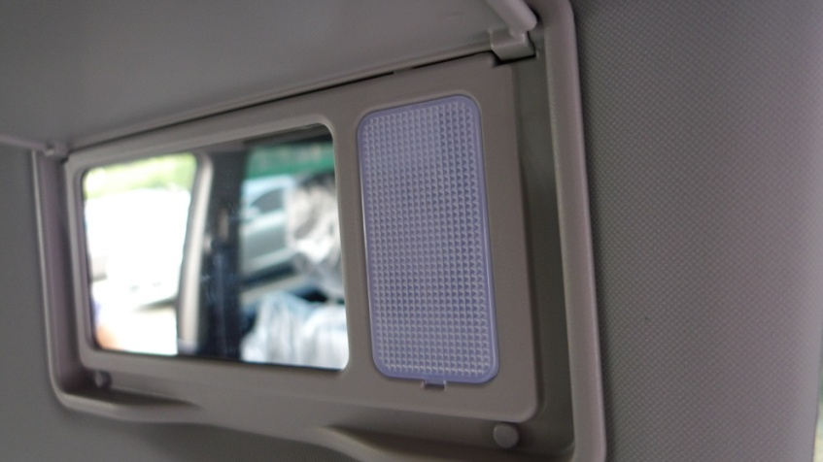
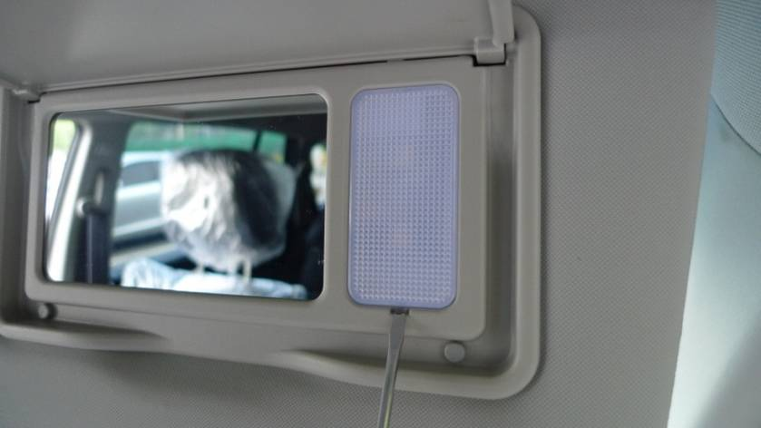
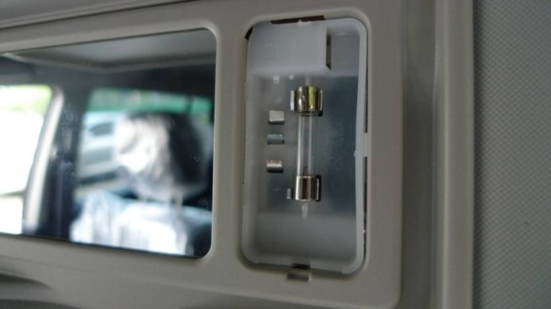
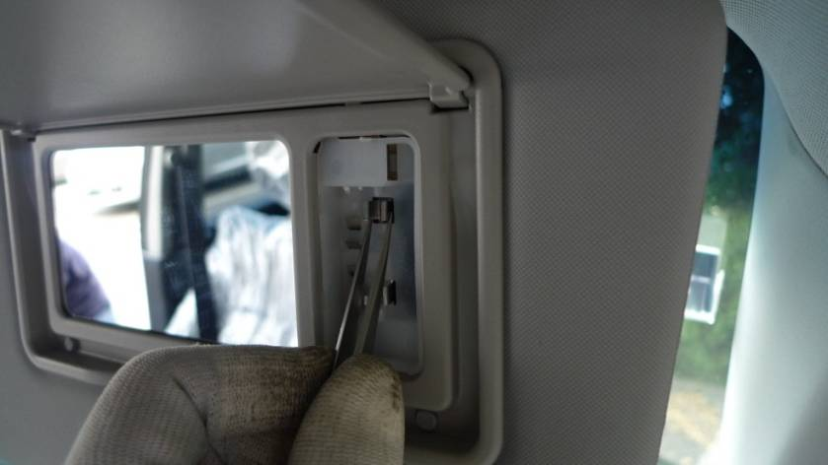
2. Sun-Visor L/R
LED Lamp 교체 전
리무버를 사용하여 램프커버 분리
램프커버 분리 후
핀셋으로 접지되는 부분을 조여준다

Slide 9
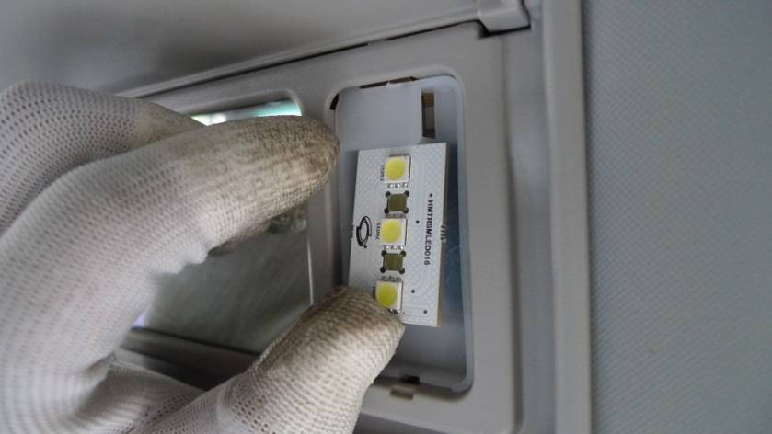
2. Sun-Visor L/R
LED Lamp 준비
LED Lamp Part Number
• 바이저 좌우 (Visor L/R ): HMTRSMLED016
LED Lamp 설치
역순으로 조립, 완료

Slide 10
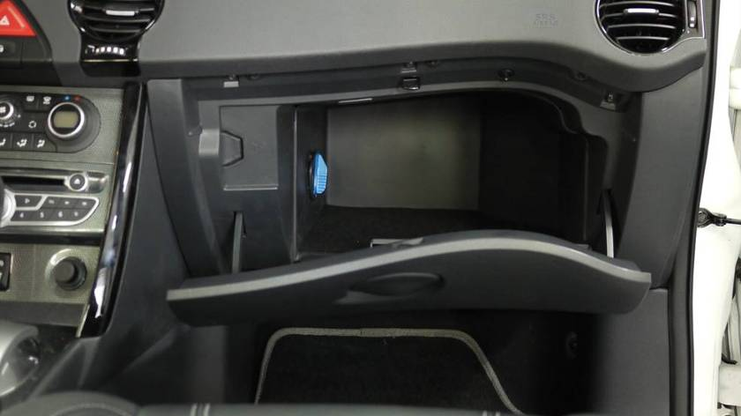
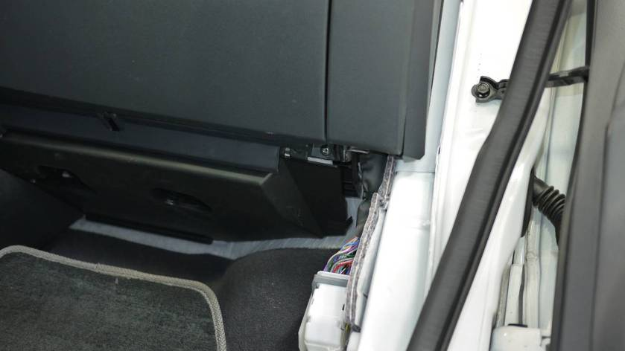
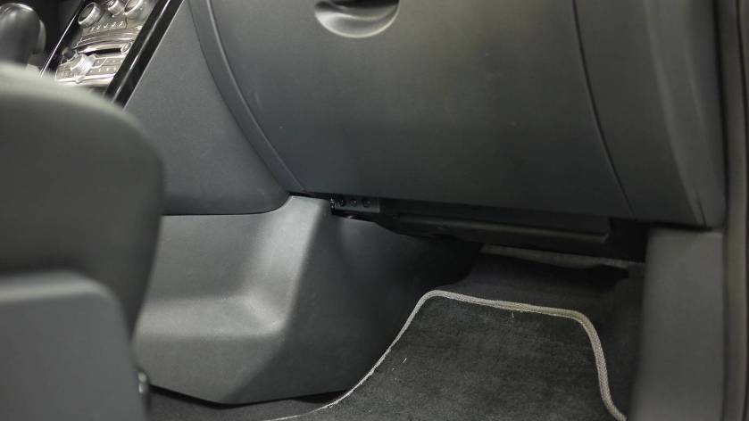
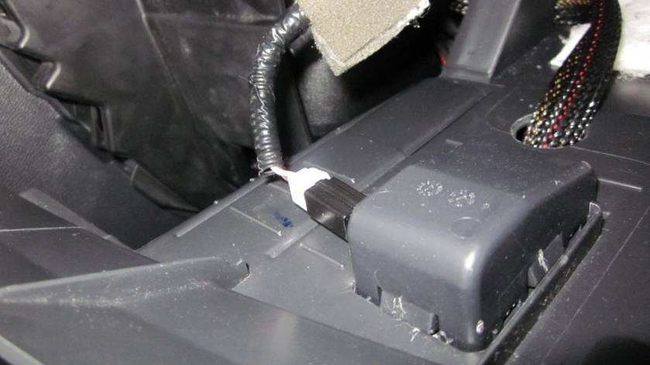
3. Glove Box
LED Lamp 교체 전
고정나사 제거
고정나사 제거
글러브 박스를 꺼낸 후

Slide 11
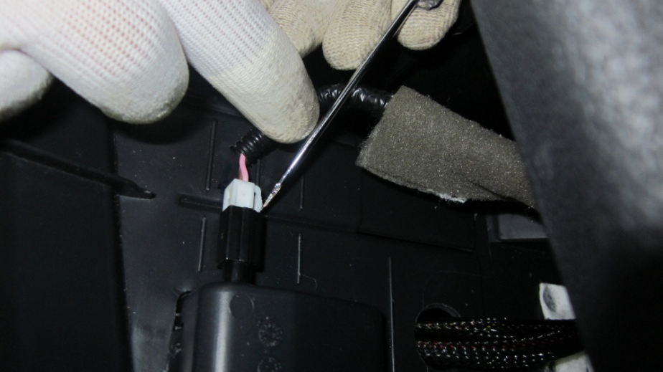
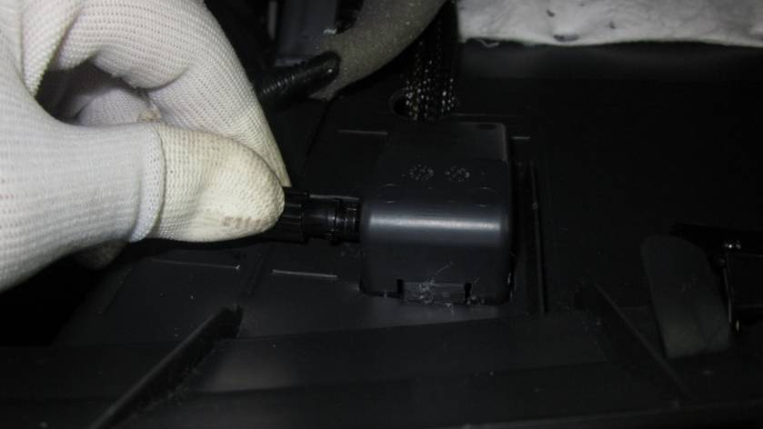
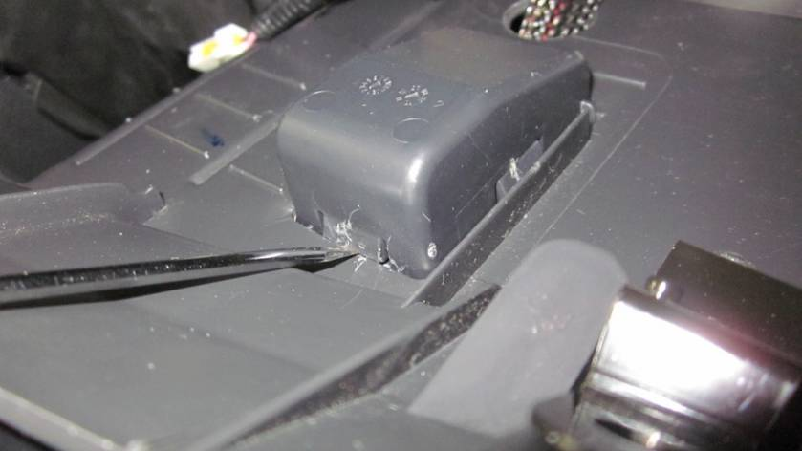
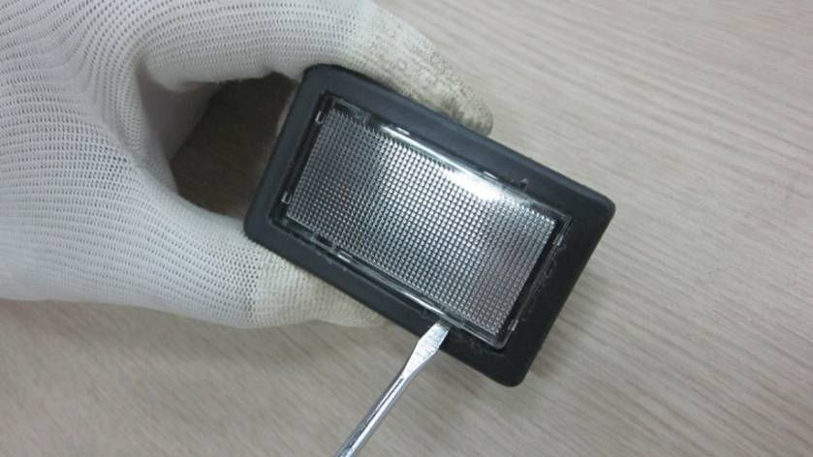
3. Glove Box
리무버를 사용 하여 전원 커넥터 분리
차량 바깥쪽으로 회전시켜 소켓 분리
리무버를 사용 하여 하우징 분리
리무버를 사용 하여 커버 분리

Slide 12
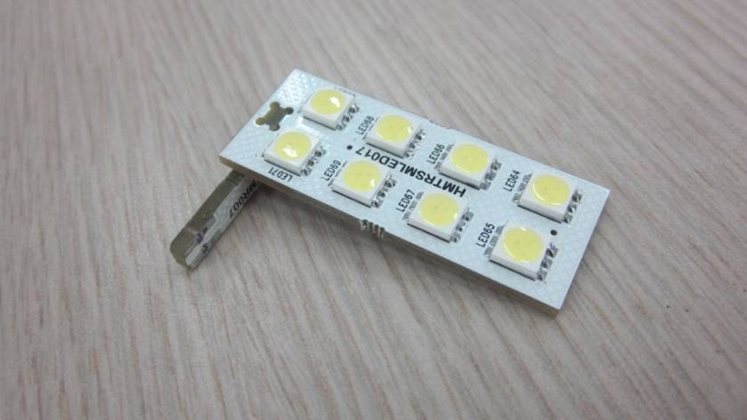
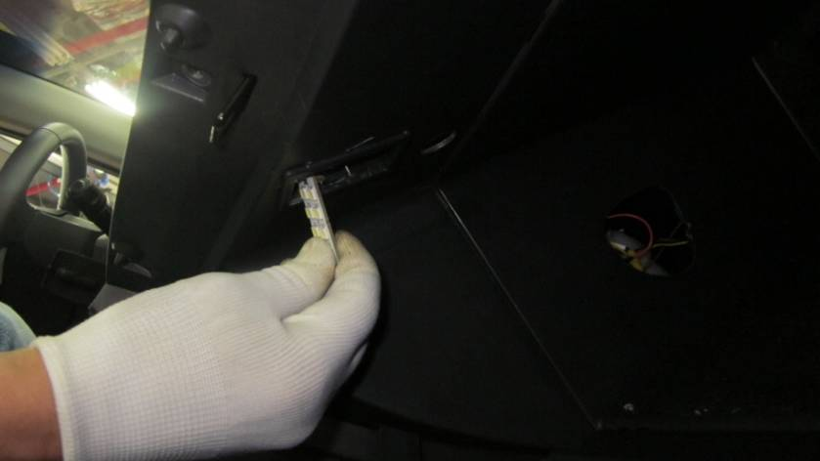
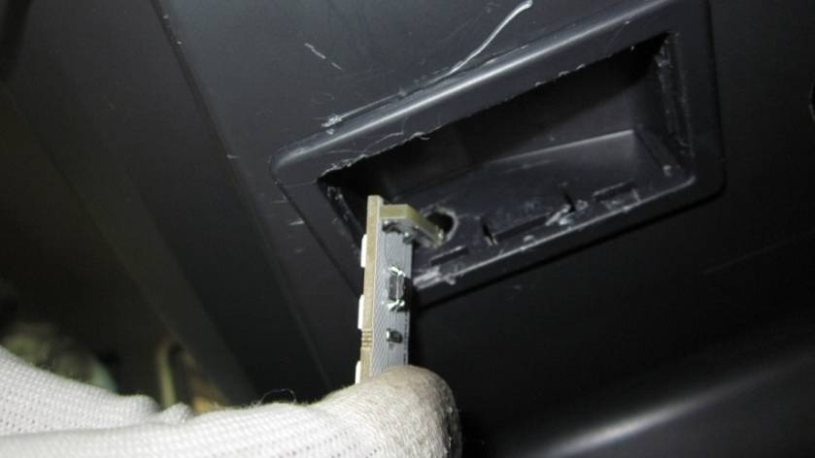
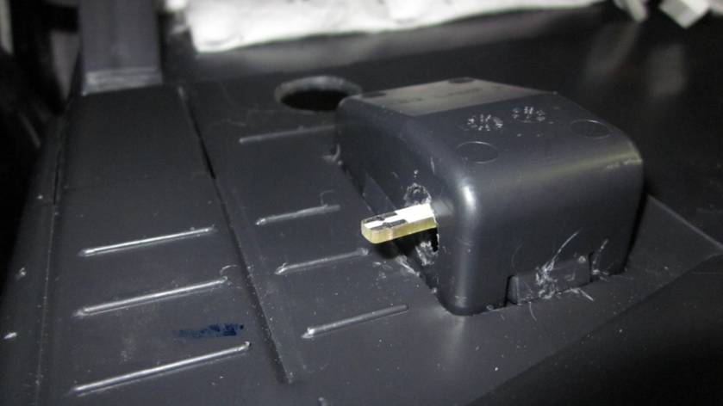
3. Glove Box
LED Lamp 준비 (HMTRSMLED019)
하우징 재 설치후 LED Lamp를 삽입
LED Lamp를 삽입 시 안쪽 모습

Slide 13
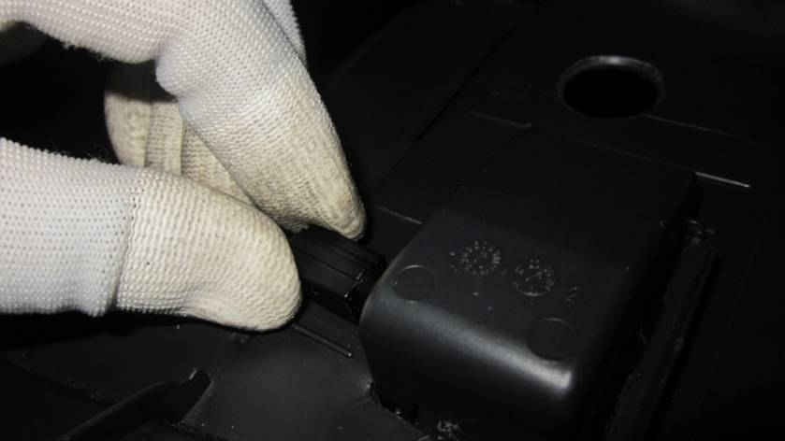
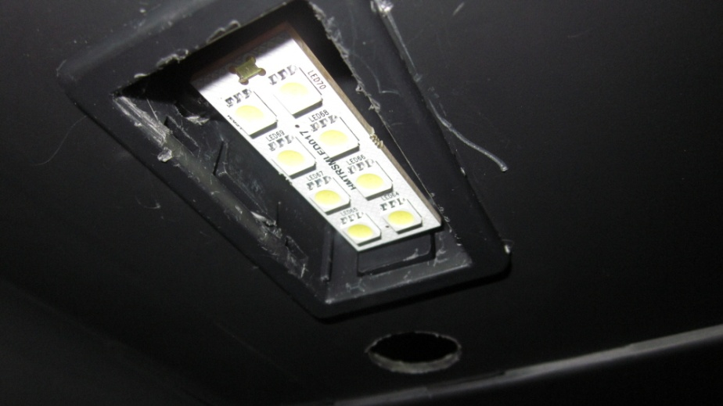
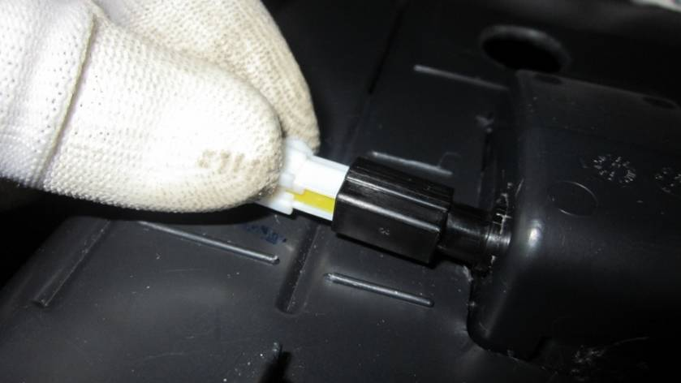
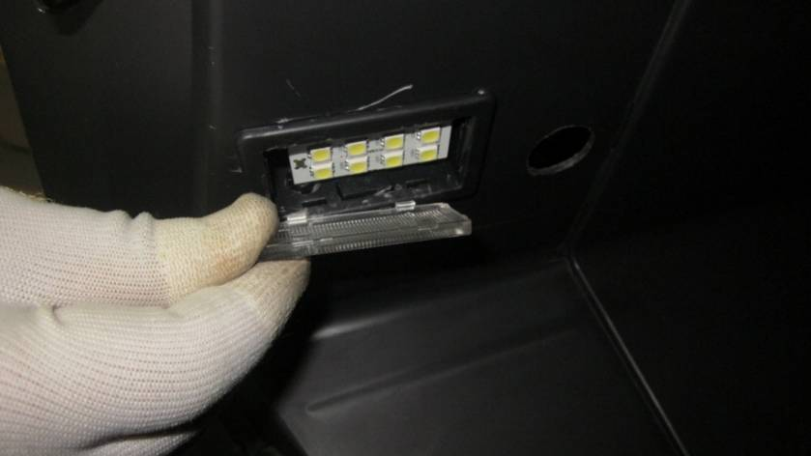
3. Glove Box
소켓과 LED Lamp 결합후 차량 안쪽으로 회전후 고정
고정 후 LED lamp
고정 한 상태 에서 전원 커넥터 조립
커버 재조립

Slide 14
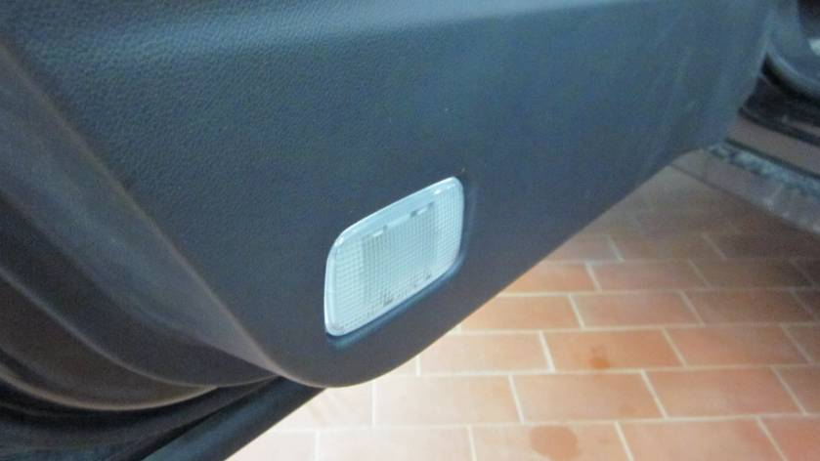
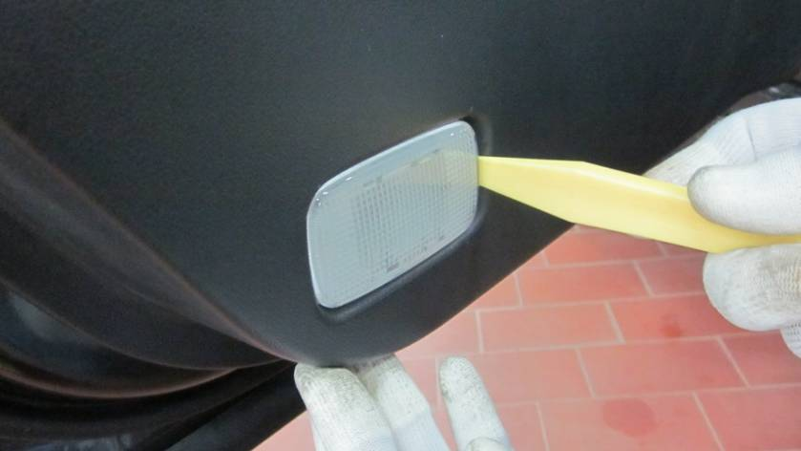
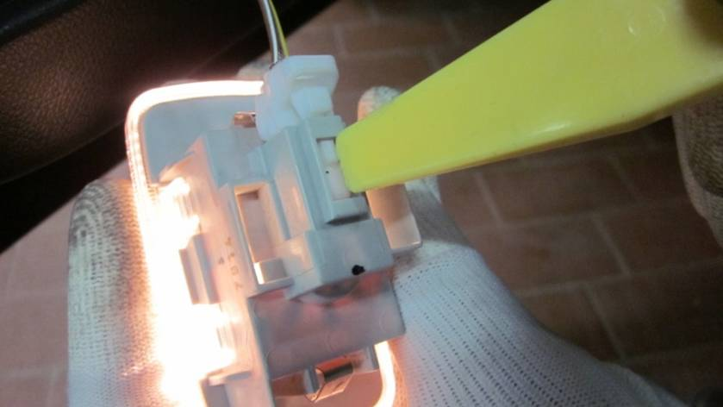
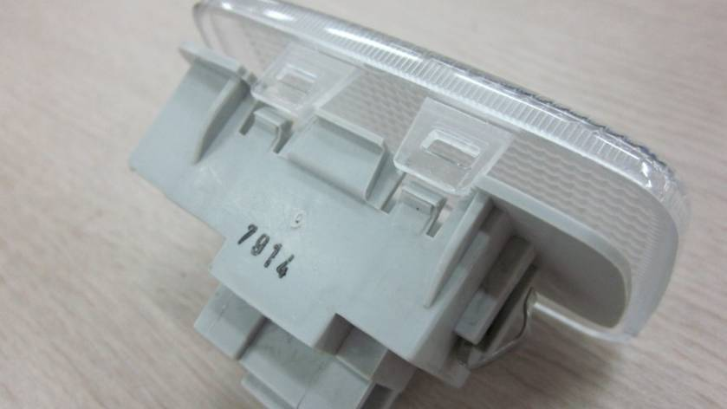
4. Door Courtesy L/R
설치 시작 전
설치 시작 전
설치 시작 전
설치 시작 전

Slide 15
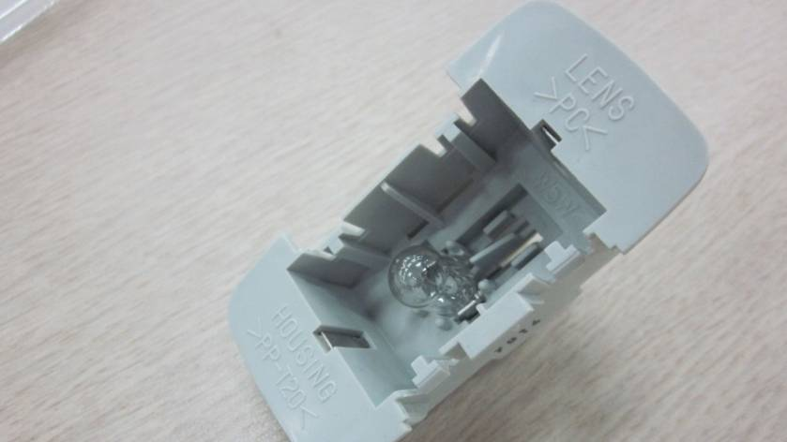
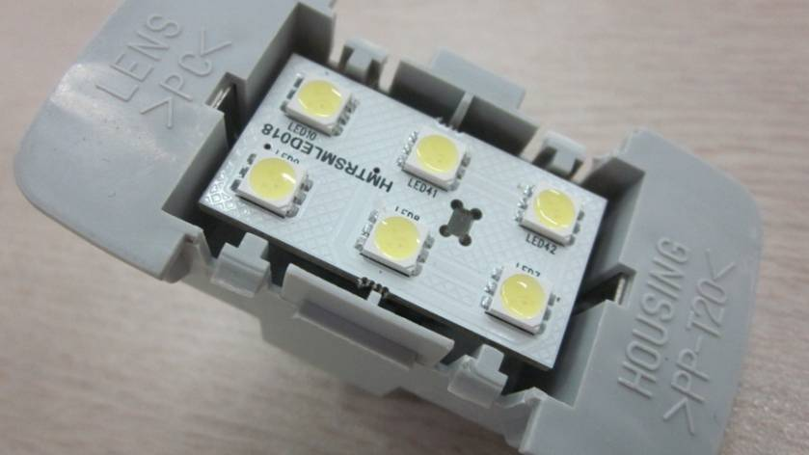
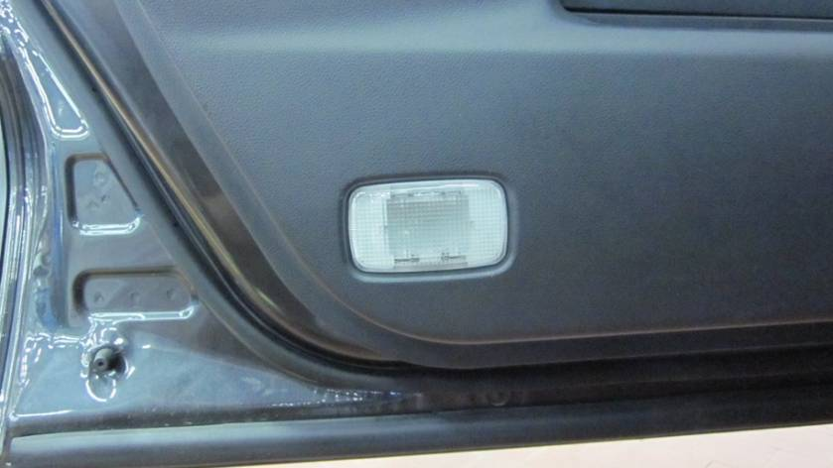
4. Door Courtesy L/R
설치 시작 전
LED Lamp Part Number
• 도어 좌우 (Door Courtesy L/R): HMTRSMLED018

Slide 16
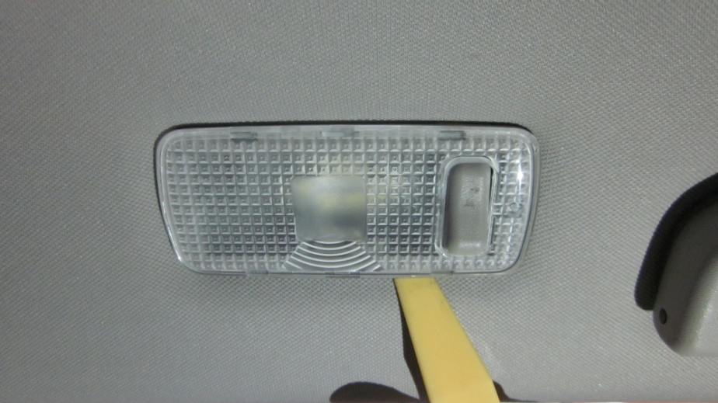
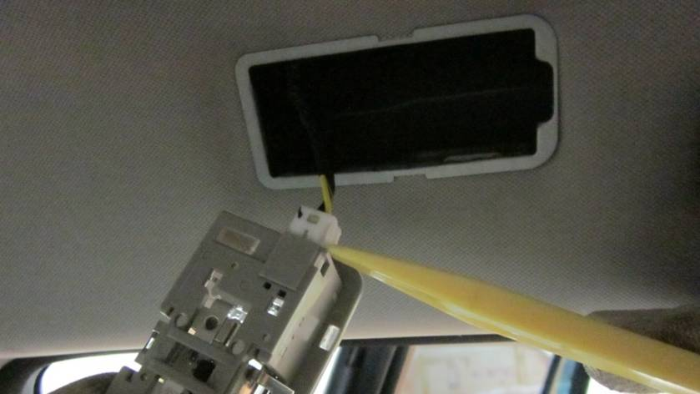
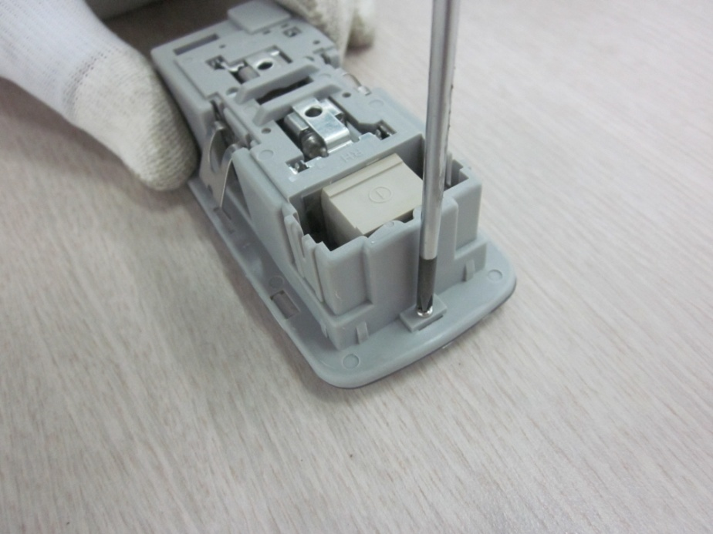
5. Personal L/R
설치 시작 전
리무버를 사용 소켓과 전원커넥터 분리
십자 드라이버 (1번)사용하여 나사 분리
리무버를 사용 커버분리

Slide 17
5. Personal L/R
리무버를 사용 커버분리 후
LED Lamp 준비
LED Lamp Part Number
• 도어 좌우 (Door Courtesy L/R): HMTRSMLED013

Slide 18
5. Personal L/R
역순으로 조립, 완료

Slide 19
6. Trunk
설치 시작 전
리무버를 사용 소켓 분리
리무버를 사용 소켓과 전원커넥터 분리
십자 드라이버 (1번)사용하여 나사 분리

Slide 20
6. Trunk
전구 제거 후 LED Lamp 설치
LED Lamp Part Number
• 트렁크 (Trunk):HMTRSMLED019
LED Lamp 설치 후

